Slide 1
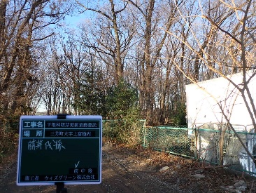
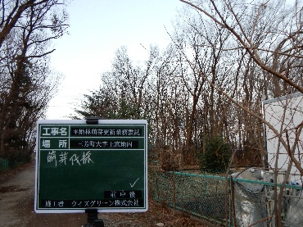
埼玉県 三芳町（町が行う萌芽更新による間伐等）
森林整備
三芳町では、みどり豊かな景観形成や災害防止に寄与することを目的に、平地林の若返りを図るべく萌芽更新を進めていく方針。
令和5年度は私有林0.73haの一部で町による萌芽更新を実施した。伐採３７本。
令和6年度は公有林の萌芽更新を行うこととしている。
□ 事業内容
町による萌芽更新の実施（平地林萌芽更新業務委託事業）
平地林の若返りを希望し、継続的に維持管理等保全活動が可能な平地林を対象とした萌芽更新を実施。
【事 業 費】3，576千円（うち譲与税2，860千円）
【実 績】萌芽更新による伐採 37本
□ 工夫・留意した点
・施行後の維持管理について、所有者との打合せを丁寧に協議
し、理解を得て、平地林の若返りを図れるよう萌芽更新を進
めた。
・維持管理については、定期的な下草刈りや落ち葉掃きをする
ことで良好な萌芽更新を促した。
□ 取組の効果
・施行前は薄暗かった平地林が、伐採し維持管理することで、
陽の光が林内に届くようになり、樹木の若返りが図られた。
・近隣の景観が良くなった。
・所有者の維持管理に対する意識向上。
□ 取組の背景
・町内在住で町内に平地林を所有する方を対象に応募を図り、平地林
の若返りを希望し、伐採後5年間は平地林の維持管理（下草刈り、
落ち葉掃き、巡視）の条件で協定を締結する。
・町が樹木等の伐採・整備を行う。
・所有者は、維持管理と毎年１回「維持管理状況報告書」を提出。
写真など
写真など
◇ 基礎データ
①令和５年度譲与額：4,036千円 |  | ②私有林人工林面積（※１）：5ha
③林野率（※１）：9.0％ | ④人口（※２）:38,434人 |  | ⑤林業就業者数（※２）：0人
（施工前）
（施工後）
※１：「2020農林業センサス」より、※２： 「R2国勢調査」 より

